Slide 1



Experiencia Significativa
CONVIDARTE POR COLOMBIA EN PAZ
ALEXER ZORAYDA ORDOÑEZ CRUZ
I. E. M. Escuela Normal Superior
Pitalito – Huila

Slide 2
FUNDAMENTACIÓN
“Convidarte por Colombia en Paz” se sustenta en el paradigma cualitativo y en el enfoque sociocrítico, coherente con el Proyecto Educativo Institucional (PEI) de la Normal Superior de Pitalito, que orienta los procesos educativos hacia la formación de ciudadanos críticos, participativos y comprometidos con su territorio.
Reconoce la pluriculturalidad como una, estrategia de formación ciudadana, potenciando la creatividad, la resiliencia y competencias socioemocionales para una convivencia escolar basada en valores democráticos y culturales. Integra la formación ciudadana como eje transversal que permite a los estudiantes reconocer la historia, cultura y geografía, proyectando su acción en la transformación social.
Metodológicamente, aplica pedagogía activa e investigación formativa, usando el aula para preparación conceptual, el territorio como escenario de práctica y la comunidad educativa como mediadora, evaluando integralmente con herramientas cuantitativas y cualitativas.

Slide 3
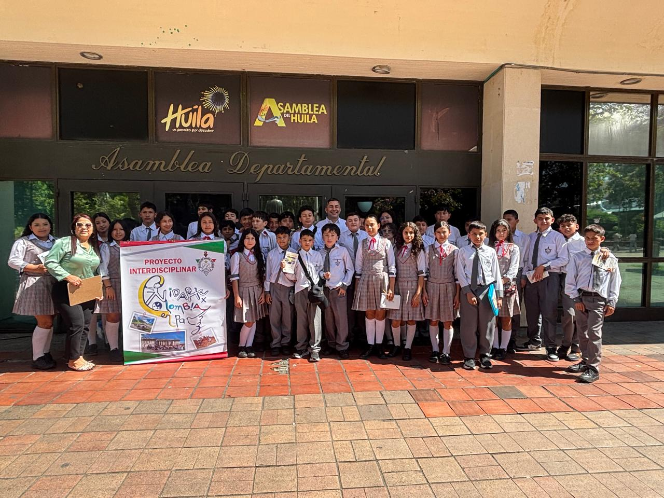
PERTINENCIA
La experiencia responde a la necesidad de superar la enseñanza fragmentada y desmotivadora en la sede secundaria, afectada por condiciones socioeconómicas que limitan la exploración de territorio nacional, dificultando el fortalecimiento de identidad cultural y competencias ciudadanas.
Está alineada con el PEI, que busca un enfoque socio-crítico y humanista, fomentando prácticas pedagógicas interdisciplinarias, explorativas y vivenciales que conectan al estudiante con la realidad local y nacional, beneficiando estudiantes, docentes, familias y la comunidad local involucrada.

Slide 4
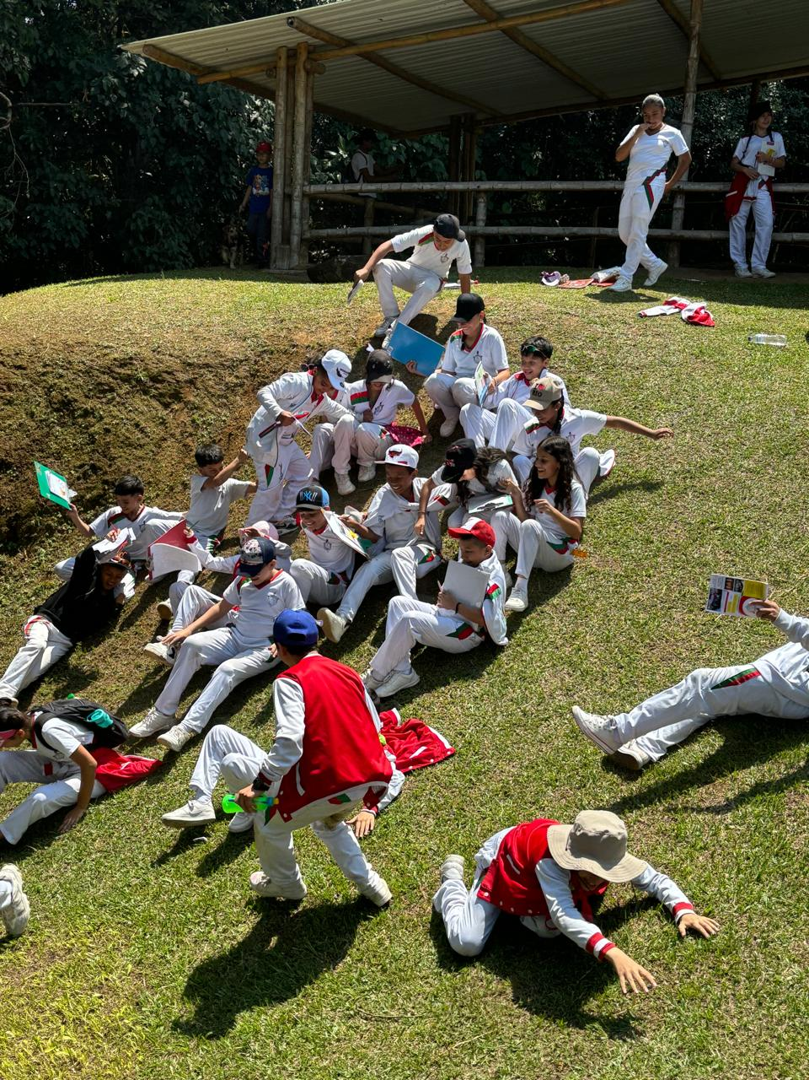
CONSISTENCIA
Los objetivos de la experiencia están claramente alineados con las acciones y resultados: se busca promover aprendizaje significativo mediante recorridos interdisciplinarios (objetivo general), planear y organizar expediciones pedagógicas, desarrollarlas y evaluar integralmente el proceso.
Estas acciones permiten lograr resultados como el fortalecimiento de competencias ciudadanas, motivación práctica, valoración cultural e histórica, y reducción de reprobación, evidenciando coherencia entre planteamientos y logros.

Slide 5
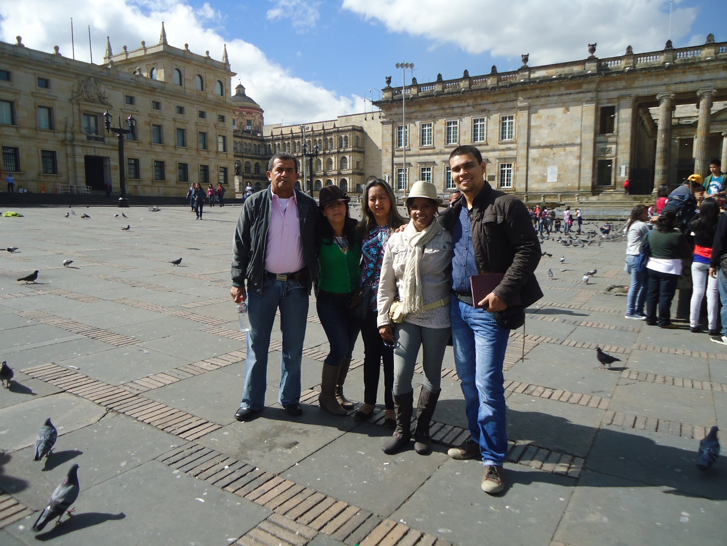
MADUREZ
La experiencia ha logrado actualización y mejora continua a través de evaluaciones integrales con análisis cuantitativos y cualitativos, ajustando itinerarios, incorporando temáticas nuevas y fortaleciendo la interdisciplinariedad.
La retroalimentación constante ha llevado a innovar en metodologías, instrumentos de enseñanza y evaluación, consolidando la pertinencia y eficacia pedagógica a lo largo de más de 12 años de implementación.

Slide 6
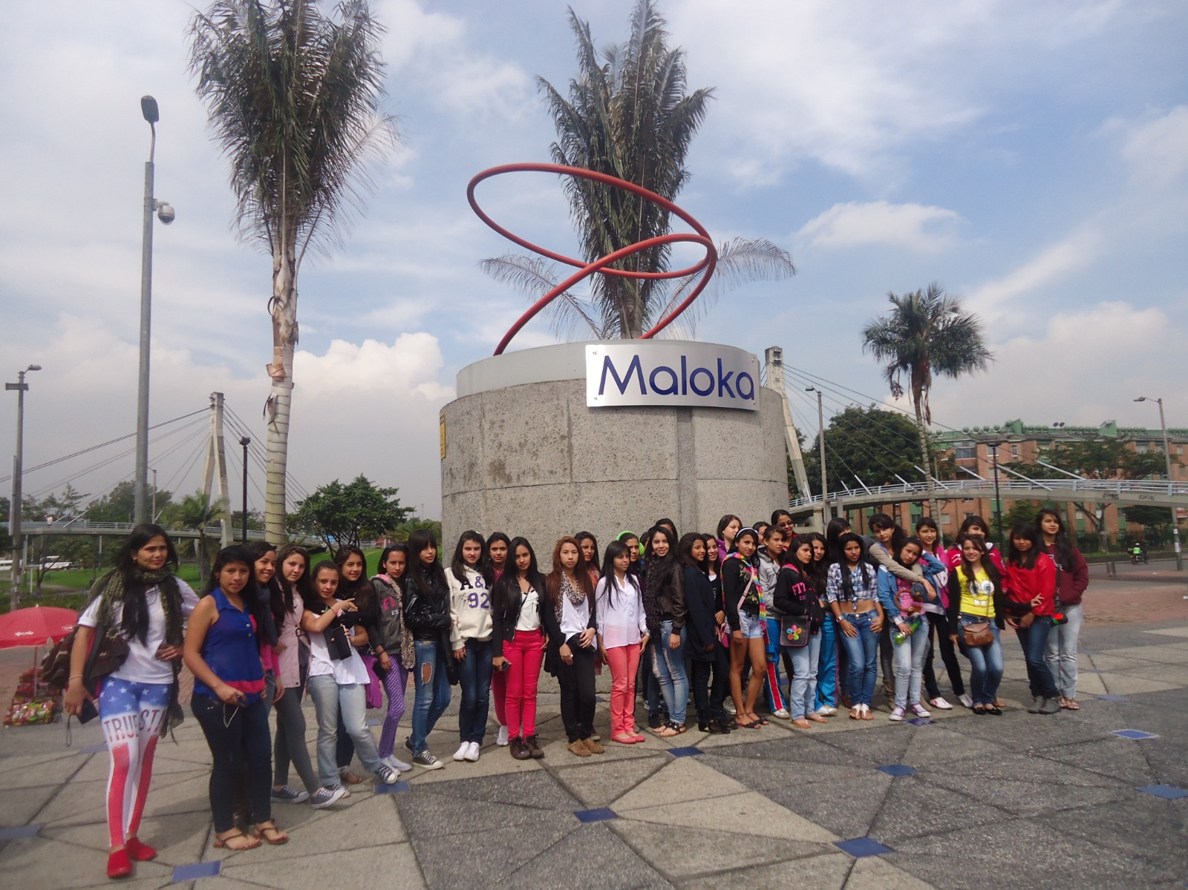
EMPODERAMIENTO
La comunidad educativa participa activamente en todas las fases del proyecto: docentes diseñan itinerarios y criterios evaluativos, estudiantes asumen roles activos en proyectos y registros visuales, padres participan en comités logísticos y financieros, y directivos avalan y apoyan la implementación.
Esta participación amplia y comprometida promueve sentido de pertenencia y fortalecimiento de la experiencia en la Normal Superior de Pitalito.

Slide 7
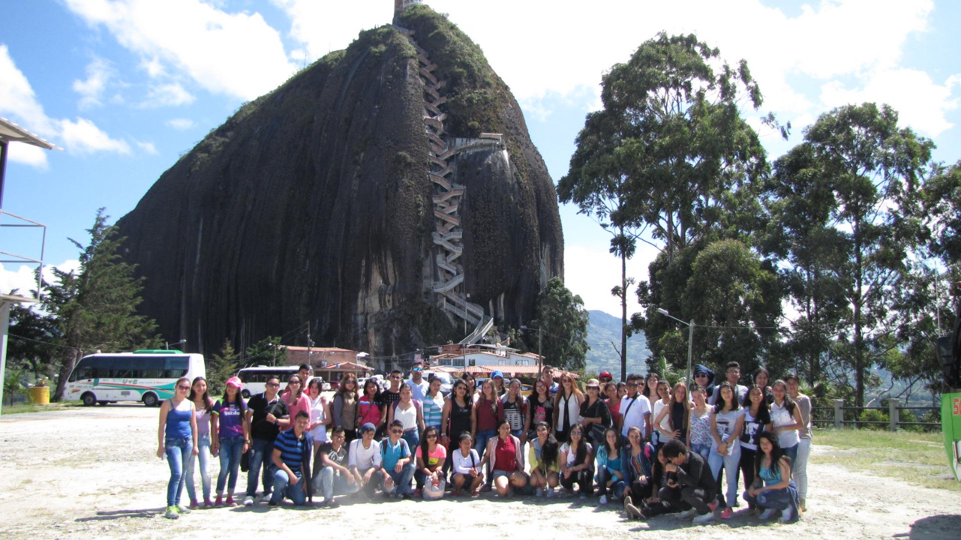
EVALUACIÓN Y SEGUIMIENTO
Se emplea una metodología integral que combina observación sistemática, registros audiovisuales, entrevistas, encuestas, listas de chequeo y diarios de campo, además de rúbricas que valoran dimensiones cognitiva, actitudinal y procedimental.
El seguimiento sistemático permite monitorear aprendizajes y percepciones sobre el impacto socioemocional, ajustando la experiencia según resultados autorreflexivos para mantener su relevancia y mejora continua.

Slide 8
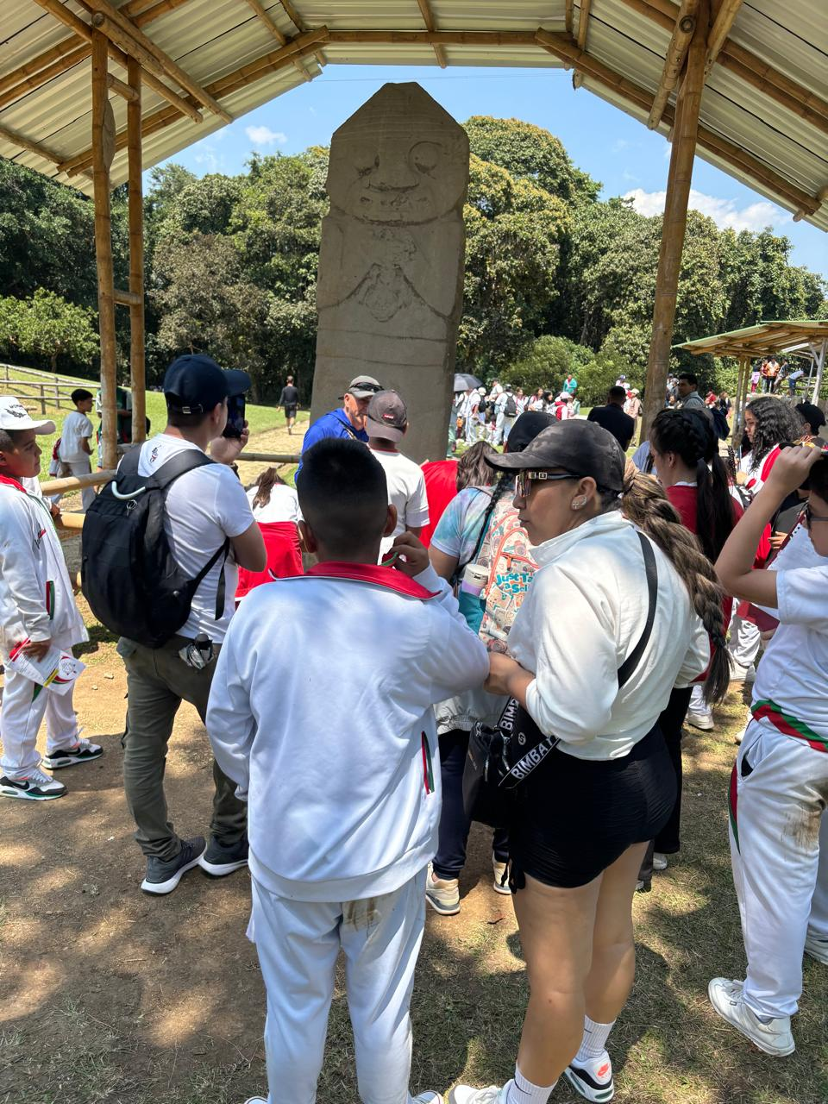
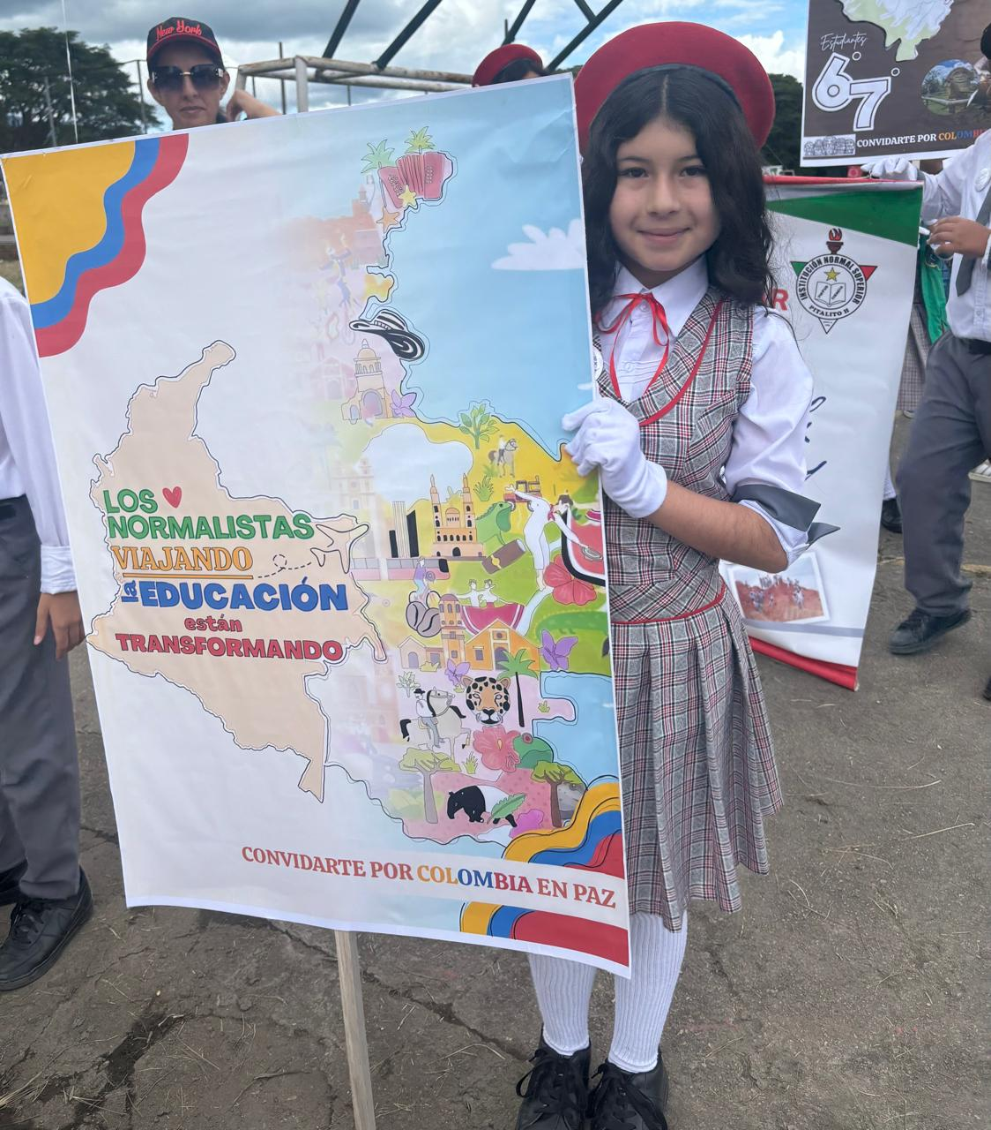
RESULTADOS
Mayor motivación y participación estudiantil.
Fortalecimiento de competencias ciudadanas.
Mejor convivencia y sentido de pertenencia.
Mejora en la lectura del territorio y pensamiento crítico.
Proyección del liderazgo normalista en escenarios locales y nacionales.

Slide 9
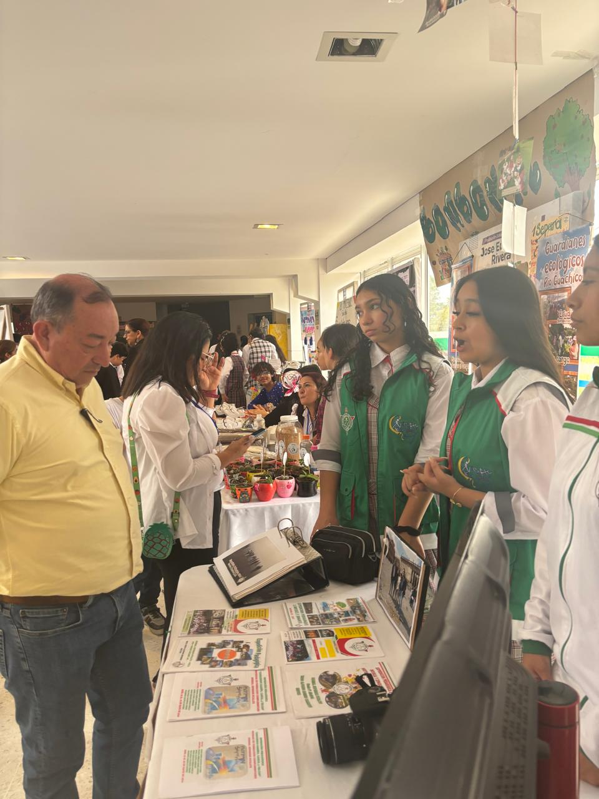
TRANSFERENCIAS
La experiencia se replica mediante talleres docentes, socialización de documentales y exposiciones, elaboración y entrega de cuadernillos guía, e informes periódicos a directivos.
Fuera de la institución, se difunde en universidades y encuentros formativos, y en redes sociales y medios digitales, facilitando la adaptación por otros niveles y escenarios educativos, consolidando su replicabilidad y adaptabilidad.

Slide 10
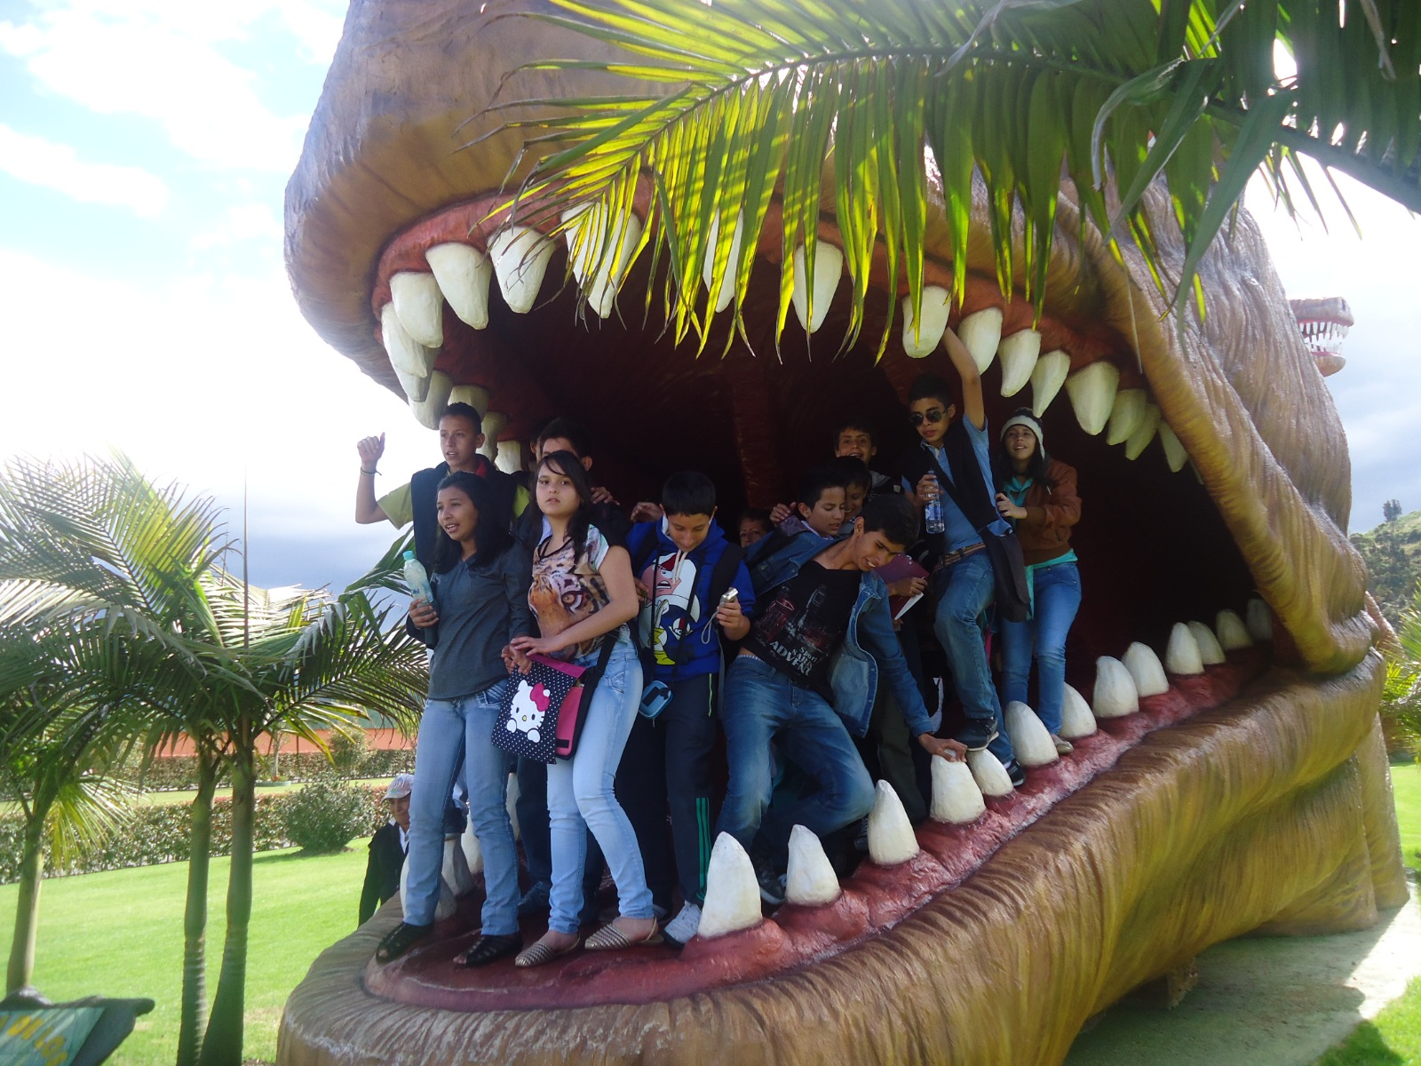
SOSTENIBILIDAD
Se garantiza la continuidad mediante la integración activa de estudiantes, docentes, directivos y familias, con comités de apoyo financiero y logístico además de estudiantes multiplicadores. La coherencia con el PEI y misión institucional fortalece la estrategia educativa, complementada con difusión continua por medios y redes sociales.
Un esquema de gestión con aportes financieros diversos y recursos técnicos y humanos, además de actualización permanente de itinerarios y contenidos, asegura la relevancia y mejora continua.

Slide 11
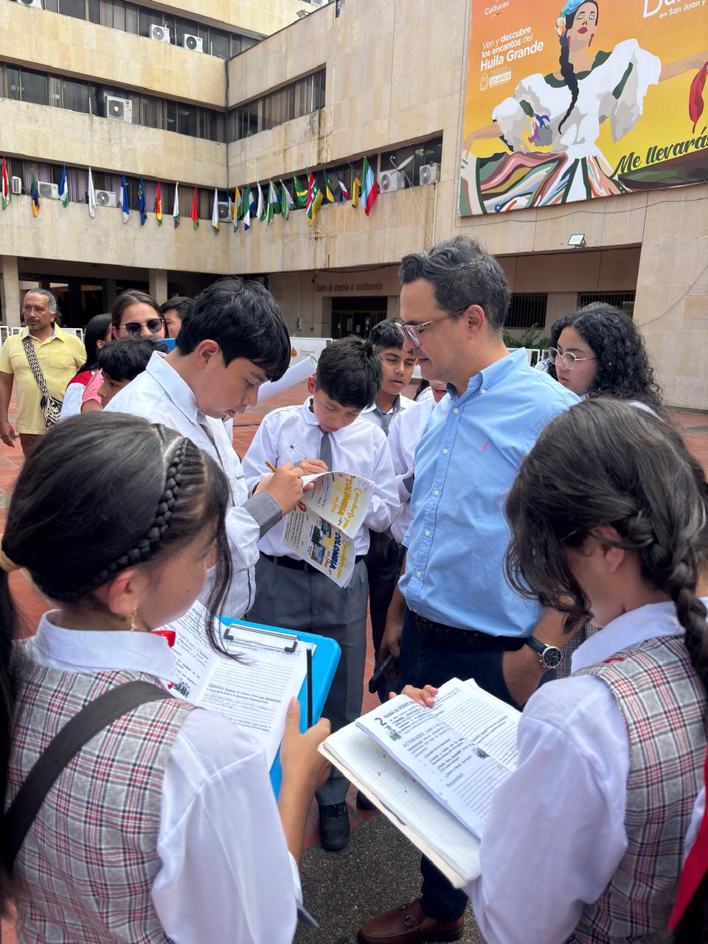
INNOVACIÓN
La experiencia innova con la integración de interdisciplinariedad, transversalidad y pedagogía activa, combinando actividades teóricas con prácticas territoriales.
Incorpora recursos tecnológicos (redes sociales, plataformas) y no tecnológicos (instrumentos musicales, documentales, visitas arqueológicas), facilitando un aprendizaje multisensorial que potencia creatividad, investigación y colaboración. Transforma la enseñanza tradicional en un modelo integral y replicable.

Slide 12
CRÉDITOS Y CONTACTO
Responsable: ALEXER ZORAYDA ORDOÑEZ CRUZ
Correo: zoraida.ordonez@normalpitalito.edu.co
Teléfono 3133238343

